Slide 1
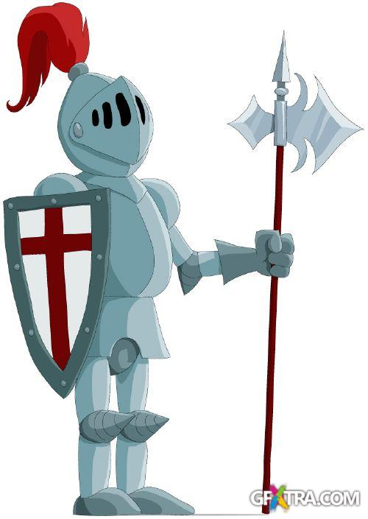
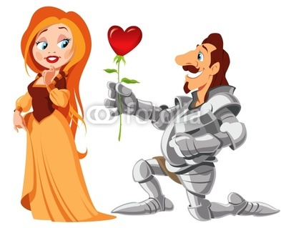
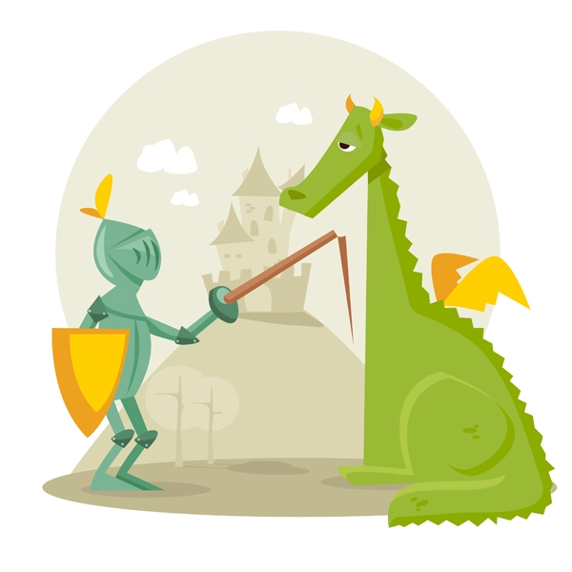
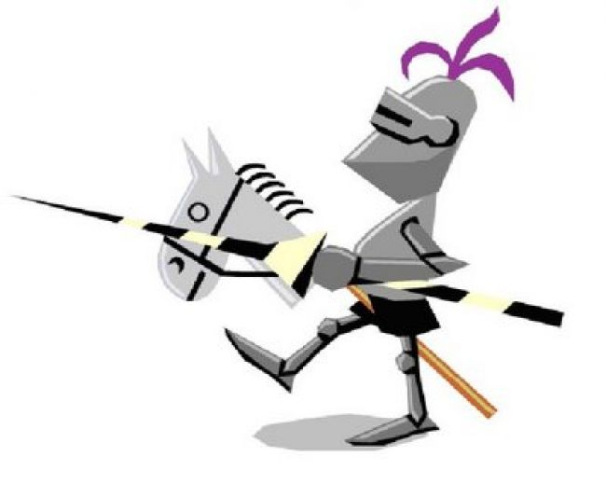
Рыцарский турнир
5 класс

Slide 2
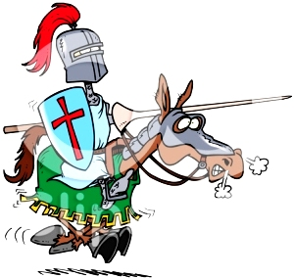
Конкурсы турнира
фехтование;
плавание;
охота;
игра в шахматы (разгадывание кроссворда);
владение копьем;
сочинение стихов в честь
прекрасной дамы;
верховая езда;
лучшая память.

Slide 3
1 конкурс
Составить как можно
больше слов из слова
Ф Е Х Т О В А Н И Е

Slide 4
2 конкурс
Плавание
Победителем в плавании обычно становится тот, у кого самые хорошие легкие. Задание: надуть воздушный шарик, пока он не лопнет.

Slide 5
3 конкурс
Охота
Охотник – очень сильный человек! Самого сильного в классе определим, проведя соревнование по армрестлингу.

Slide 6
4 конкурс
Разгадывание кроссворда
1. Великий русский полководец
2. Маршал Советского Союза
3. Человек, управляющий самолётом
4. Ряд войск, предназначенных для боя в пешем порядке
5. Оружие, стреляющее огнём
6. Боевая машина
7. Боеприпас, овальной формы. Боевой окрашен в зеленый цвет, а учебный – в черный
8. Вооружённые силы страны
9. Стрелковое оружие
10. Боеприпас, который зарывают в землю

Slide 7
5 конкурс
Владение копьем
Необходимо набрать большее число очков в метании дротиков.

Slide 8
6 конкурс
Стихи
Рыцарь должен уметь сочинять
стихи в честь дамы сердца.
Задание: сочинить стихотворение,
где есть рифма:
«конь – огонь»,
«любовь – морковь».

Slide 9
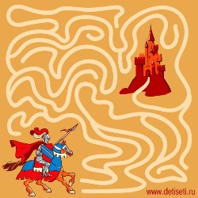
7 конкурс
Верховая езда
Задание: пройти по лабиринту до замка. Победит тот рыцарь, кто первый нарисует карандашом этот путь.

Slide 10
8 конкурс
Лучшая память
Задание: в течение одной минуты вам демонстрируется плакат, на котором изображены разные предметы. Записать как можно больше предметов после того, как плакат уберут.

Slide 11
